Slide 1
MISURE
DI PREVENZIONE E PROTEZIONE PER IL CONTENIMENTO DELLA DIFFUSIONE DEL COVID-19
-----------------------------------
Igiene, pulizia e disinfezione degli ambienti scolastici
Notes:
cuiaiojfhiuhfiub

Slide 2
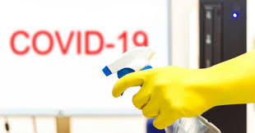
PULIZIA – IGIENIZZAZIONE
DISINFEZIONE - SANIFICAZIONE

Slide 3
Il Rapporto ISS Covid-19 n.25 del 15 maggio 2020 avente come oggetto ‘’Raccomandazioni ad interim sulla sanificazione di strutture non sanitarie nell’attuale emergenza COVID-19: superfici, ambienti interni e abbigliamento’’ fornisce una serie di definizioni sul significato dei vari termini.

Slide 4
Sanificazione: è un “complesso di procedimenti e operazioni” di pulizia e/o disinfezione e comprende il mantenimento della buona qualità dell’aria anche con il ricambio d’aria in tutti gli ambienti.
Pertanto la sanificazione va intesa come “un insieme di attività interconnesse tra di loro”. In alcuni casi con la sola pulizia (es. trattamenti con il calore) o con la sola disinfezione è possibile ottenere la stessa efficacia nei confronti dei virus.
La sanitizzazione è un termine importato dalla traduzione dall’inglese del termine “sanitisation” utilizzato come sinonimo di “disinfezione”. Come da nota del Ministero della Salute (58) “Anche i prodotti che riportano in etichetta “sanitizzante/ sanificante” si considerano rientranti nella definizione di prodotti biocidi”.

Slide 5
Disinfezione: è un trattamento per abbattere la carica microbica di ambienti, superfici e materiali e va effettuata utilizzando prodotti disinfettanti (biocidi o presidi medico chirurgici) autorizzati dal Ministero della Salute. Questi prodotti devono obbligatoriamente riportare in etichetta il numero di registrazione/autorizzazione.
Pulizia: processo mediante il quale un deposito indesiderato viene staccato da un substrato o dall’interno di un sostrato e portato in soluzione o dispersione; per la pulizia si utilizzano prodotti detergenti/igienizzanti per ambiente – i due termini sono equivalenti - che rimuovono lo sporco mediante azione meccanica o fisica.

Slide 6
Igienizzazione dell’ambiente: è l’equivalente di detersione ed ha lo scopo di rendere igienico, ovvero pulire l’ambiente eliminando le sostanze nocive presenti. I prodotti senza l’indicazione dell’autorizzazione del ministero della Salute che riportano in etichetta diciture sull’attività ad es. contro germi e batteri, non sono prodotti con attività disinfettante dimostrata ma sono semplici detergenti per l’ambiente (igienizzanti).

Slide 7
Detersione: consiste nella rimozione e nell’allontanamento dello sporco e dei microrganismi in esso presenti, con conseguente riduzione della carica microbica. La detersione è un intervento obbligatorio prima di disinfezione e sterilizzazione, perché lo sporco è ricco di microrganismi che vi si moltiplicano attivamente.
Sterilizzazione: processo fisico o chimico che porta alla distruzione mirata di ogni forma microbica vivente, sia in forma vegetativa che in forma di spore.

Slide 8
Prodotti disinfettanti
I biocidi sono prodotti disinfettanti contenenti i principi attivi approvati ai sensi del BPR (Regolamento Europeo UE 528/2012) e si distinguono secondo due categorie:
PT1 per l’igiene umana: include tutti quei “prodotti applicati
sulla pelle o il cuoio capelluto, o a contatto con essi, allo scopo
principale di disinfettare la pelle o il cuoio capelluto”.
PT2 per i prodotti destinati alla disinfezione delle superfici: comprende i “prodotti disinfettanti non destinati all'applicazione diretta sull'uomo o sugli animali”.

Slide 9
I prodotti disponibili per la disinfezione della cute (PT1) ed efficaci contro i virus sono a base di etanolo (73,6-89% p/p) e ammoni quaternari o di miscele di più principi attivi; sono anche disponibili miscele a base di etanolo più 1-propanolo a una concentrazione di etanolo del 65% (p/p).

Slide 10
Le soluzioni alcoliche a concentrazioni più elevate sono meno efficaci poiché le proteine sono difficilmente denaturabili in assenza dell’acqua.
Anche in questo caso, le concentrazioni da utilizzare e i tempi di contatto da rispettare per un’efficace azione disinfettante devono essere dichiarati in etichetta sotto la responsabilità del produttore. Quest’ultimo, infatti, presenta, in relazione dell’organismo bersaglio, test di verifica dell’efficacia che, se ritenuti idonei, consentono l’autorizzazione del prodotto.

Slide 11
Modalità di utilizzo dei disinfettanti per le mani
Nell’utilizzo dei disinfettanti per le mani, ma in generale per tutti i disinfettanti, devono essere seguite attentamente le indicazioni riportate in etichetta rispettando modalità di applicazione, quantità da utilizzare e tempo di contatto.
Queste indicazioni derivano infatti dagli studi effettuati per verificare l’efficacia di ogni prodotto.
Ad esempio, l’indicazione in etichetta “strofinare le mani per almeno 30 secondi” indica che trenta secondi sono il tempo minimo necessario per lo sviluppo dell’azione disinfettante.

Slide 12
Video sul corretto LAVAGGIO DELLE MANI realizzato dal Comitato di Padova della Croce Rossa Italiana
https://www.youtube.com/watch?v=h0A9k5Qss14

Slide 13
Pulizia e disinfezione
In considerazione della potenziale capacità del virus SARS-CoV-2 di sopravvivere sulle superfici, è buona norma procedere frequentemente e accuratamente alla detersione (pulizia) e disinfezione delle superfici ambientali che devono essere tanto più accurate e regolari in particolar modo per quelle superfici con le quali si viene più frequentemente a contatto (es. maniglie, superfici dei servizi igienici, superfici di lavoro, cellulare, tablet, PC, oggetti di uso frequente).

Slide 14
Il Rapporto ISS Covid-19 n.25 del 15 maggio 2020
riporta una serie di indicazioni e procedure per la sanificazione.
Nel Rapporto ISS è presente una tabella (contenuta anche nel Documento del CTS del 28 maggio 2020) che riguarda le superfici, le particelle virali infettanti e i tempi di sopravvivenza.
I dati in essa riportati, essendo generati da condizioni sperimentali, devono essere interpretati con cautela, tenendo anche conto del fatto che la presenza di RNA virale non indica necessariamente che il virus sia vitale e potenzialmente infettivo.

Slide 15
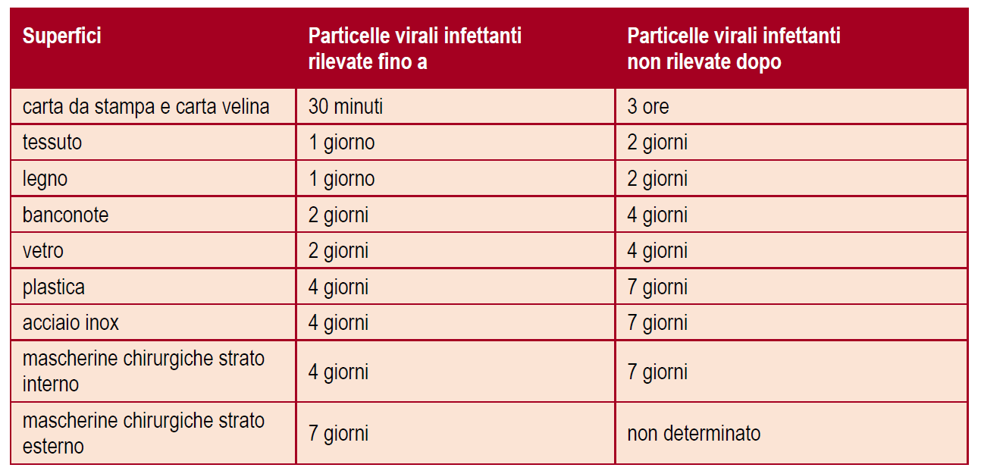
Il virus SARS-CoV-2 sembrerebbe essere più stabile sulle superfici lisce ed estremamente stabile in un ampio intervallo di valori di pH (pH 3-10) a temperatura ambiente (20°C).

Slide 16
Nello stesso Rapporto sono riportati indicazioni generali sui prodotti da utilizzare per la disinfezione delle varie superfici, sulla basi di pareri forniti da organismi nazionali ed internazionali e dei dati derivanti dai PMC attualmente autorizzati.

Slide 17
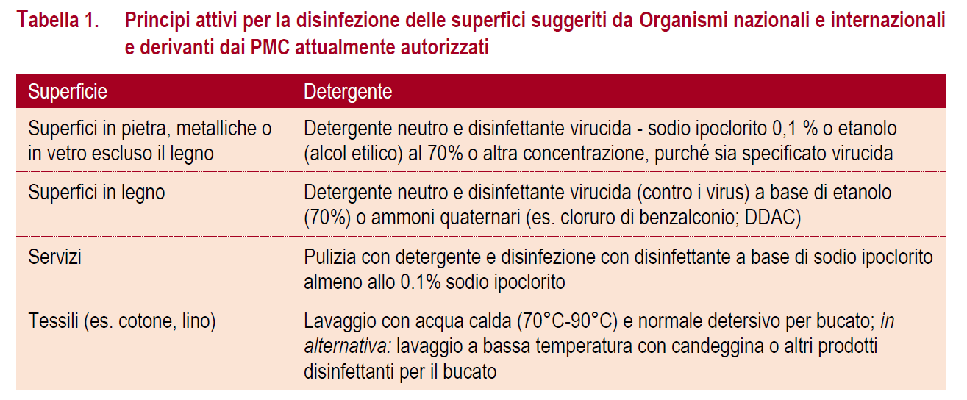

Slide 18
La sanificazione degli ambienti è stata oggetto della Circolare del Ministero della Salute del 22/05/2020 “Indicazioni per l’attuazione di misure contenitive del contagio da SARS-CoV-2 attraverso procedure di sanificazione di strutture non sanitarie (superfici, ambienti interni) e abbigliamento”. Il Documento tecnico del CTS del 28 maggio 2020 ha stralciato la parte relativa agli ambienti chiusi.

Slide 19
Attività di sanificazione in ambiente chiuso
[…]
• La maggior parte delle superfici e degli oggetti necessita solo di una normale pulizia ordinaria.
• Interruttori della luce e maniglie delle porte o altre superfici e oggetti frequentemente toccati dovranno essere puliti e disinfettati utilizzando prodotti disinfettanti con azione virucida autorizzati dal Ministero della salute per ridurre ulteriormente il rischio della presenza di germi su tali superfici e oggetti. (Maniglie delle porte, interruttori della luce, postazioni di lavoro, telefoni, tastiere e mouse, servizi igienici, rubinetti e lavandini, maniglie della pompa di benzina, schermi tattili.)

Slide 20
• Ogni azienda o struttura avrà superfici e oggetti diversi che vengono spesso toccati da più persone. Disinfettare adeguatamente queste superfici e questi oggetti.
Pertanto:
1. Pulire, come azione primaria, la superficie o l'oggetto con acqua e sapone.
2. Disinfettare se necessario utilizzando prodotti disinfettanti con azione virucida autorizzati evitando di mescolare insieme candeggina o altri prodotti per la pulizia e la disinfezione.
3. Rimuovere i materiali morbidi e porosi, come tappeti e sedute, per ridurre i problemi di pulizia e disinfezione.
4. Eliminare elementi d’arredo inutili e non funzionali che non garantiscono il distanziamento sociale tra le persone che frequentano gli ambienti (lavoratori, clienti, fornitori)

Slide 21
Le seguenti indicazioni possono aiutare a scegliere i disinfettanti appropriati sulla base del tipo di materiale dell’oggetto/superficie; si raccomanda di seguire le raccomandazioni del produttore in merito a eventuali pericoli aggiuntivi e di tenere tutti i disinfettanti fuori dalla portata dei bambini:
materiale duro e non poroso oggetti in vetro, metallo o plastica
- preliminare detersione con acqua e sapone;
- utilizzare idonei DPI per applicare in modo sicuro il disinfettante;
- utilizzare prodotti disinfettanti con azione virucida autorizzati;

Slide 22
b) materiale morbido e poroso o oggetti come moquette, tappeti o sedute.
I materiali morbidi e porosi non sono generalmente facili da disinfettare come le superfici dure e non porose. I materiali morbidi e porosi che non vengono frequentemente toccati devono essere puliti o lavati, seguendo le indicazioni sull'etichetta dell'articolo, utilizzando la temperatura dell'acqua più calda possibile in base alle caratteristiche del materiale. Per gli eventuali arredi come poltrone, sedie e panche, se non è possibile rimuoverle, si può procedere alla loro copertura con teli rimovibili monouso o lavabili.

Slide 23
Nella stessa circolare del Ministero c’è una sezione dedicata agli ambienti esterni nella quale si afferma che è necessario mantenere le pratiche di pulizia e igiene esistenti ordinariamente per le aree esterne, che richiedono generalmente una normale pulizia ordinaria e non richiedono disinfezione.
Alcune aree esterne e strutture possono richiedere azioni aggiuntive, come ad esempio disinfettare superfici dure quali tavoli, sedie, sedute all'aperto e oggetti spesso toccati da più persone (attrezzature per attività luciche).

Slide 24
Il Protocollo d’Intesa del 6 agosto 2020 firmato dal Ministero dell’Istruzione e dalle Organizzazioni Sindacali per garantire l’avvio dell’anno scolastico riporta al punto 2 ‘’DISPOSIZIONI RELATIVE A PULIZIA E IGIENIZZAZIONE DI LUOGHI E ATTREZZATURE’’ .
Viene richiamata l’importanza e la necessità di assicurare la pulizia giornaliera e la igienizzazione periodica di tutti gli ambienti predisponendo un cronoprogramma ben definito, da documentare attraverso un registro regolarmente aggiornato.

Slide 25
Nel piano di pulizia occorre includere almeno:
gli ambienti di lavoro e le aule;
le palestre;
le aree comuni;
le aree ristoro e mensa;
i servizi igienici e gli spogliatoi;
le attrezzature e postazioni di lavoro o laboratorio ad uso promiscuo;
materiale didattico e ludico;
le superfici comuni ad alta frequenza di contatto (es. pulsantiere, passamano).

Slide 26
L’attività di igienizzazione dei luoghi e delle attrezzature dovrà essere effettuata secondo quanto previsto dal cronoprogramma o, in maniera puntuale ed a necessità, in caso di presenza di persona con sintomi o confermata positività al virus. In questo secondo caso, per la pulizia e la igienizzazione, occorre tener conto di quanto indicato nella Circolare 5443 del Ministero della Salute del 22/02/2020.
Inoltre, è necessario disporre la pulizia approfondita di tutti gli istituti scolastici, avendo cura di sottoporre alla procedura straordinaria qualsiasi ambiente di lavoro, servizio e passaggio.

Slide 27
In tal senso, le istituzioni scolastiche provvederanno a:
assicurare quotidianamente le operazioni di pulizia previste dal rapporto ISS COVID-19, n. 19/2020;
utilizzare materiale detergente, con azione virucida, come previsto dall'allegato 1 del documento CTS del 28/05/20;

Slide 28
garantire la adeguata aerazione di tutti i locali, mantenendo costantemente (o il più possibile) aperti gli infissi esterni dei servizi igienici. Si consiglia che questi ultimi vengano sottoposti a pulizia almeno due volte al giorno, eventualmente anche con immissione di liquidi a potere virucida negli scarichi fognari delle toilette;
sottoporre a regolare detergenza le superfici e gli oggetti (inclusi giocattoli, attrezzi da palestra e laboratorio, utensili vari...) destinati all'uso degli alunni.

